Slide 1
Komik dari masa ke masa 1930 s/d 1980-an

Slide 2
Cikal bakal komik
Relief candi
Wayang
Wayang beber

Slide 3
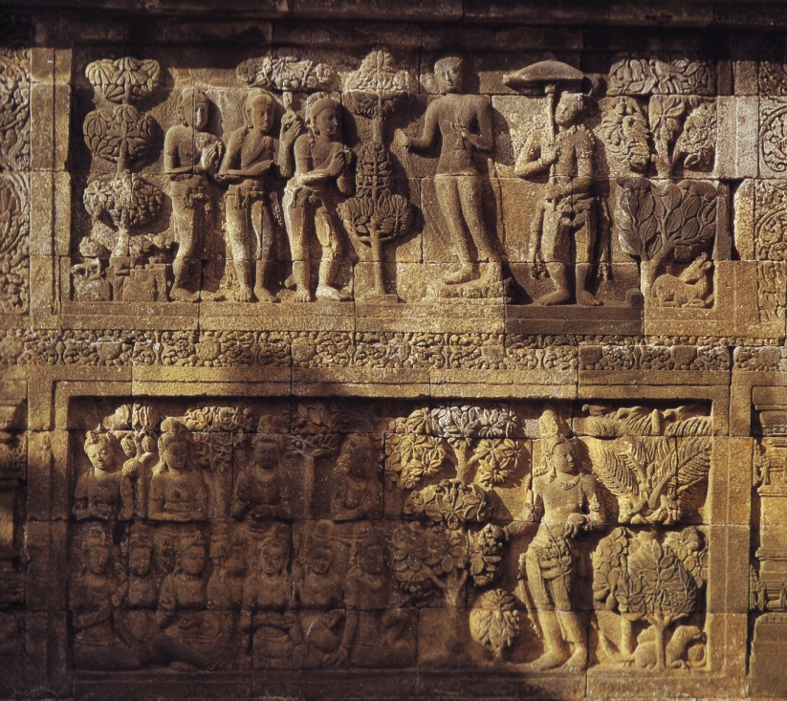
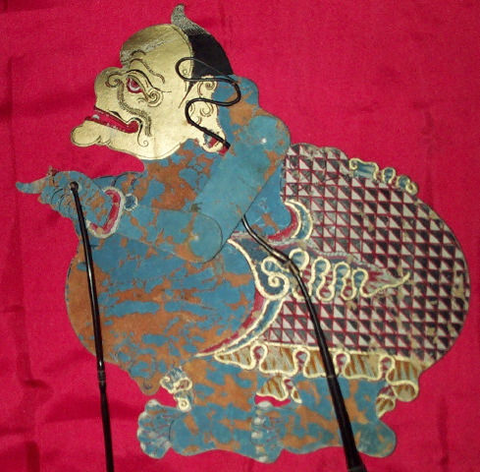
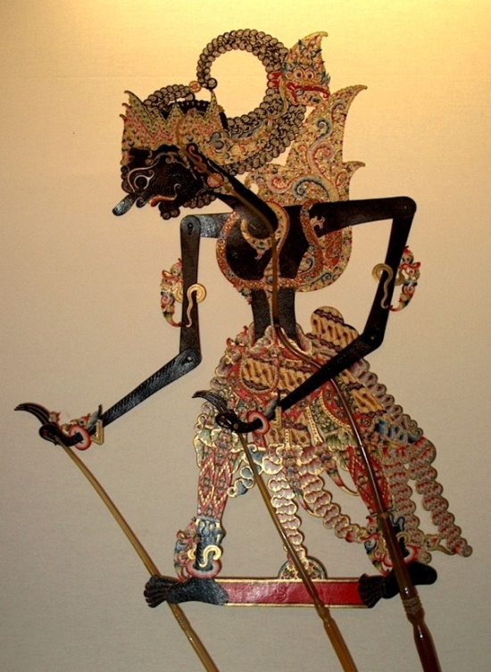
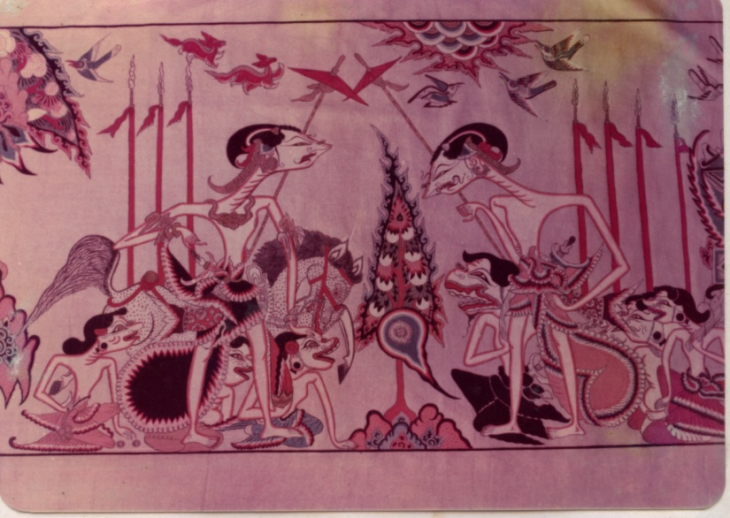
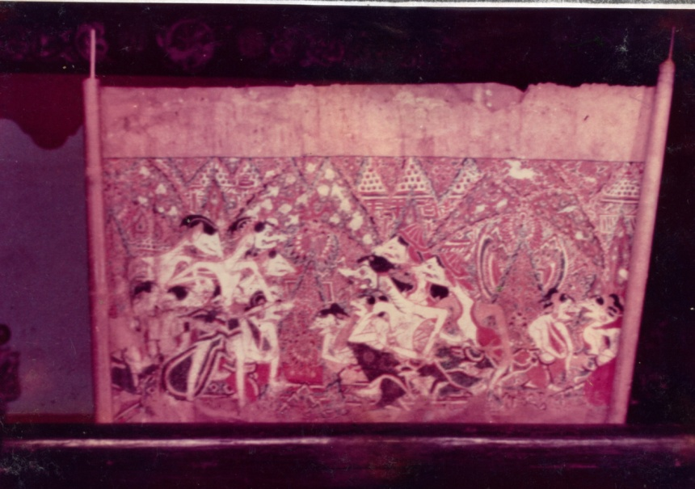
Relief candi
Wayang
Wayang beber

Slide 4
Era 1930-an
Tahun 1930-an disebut sbg tonggak komik modern indonesia --> strip put on karya Kho Wang Gie --> surat kabar Sin Po (1931-1960)
Put on pertama kali terbit tahun 1931
Mengisahkan tokoh gendut peranakan Cina di Jakarta
Put on digambarkan sebagai tokoh yang baik hati tapi bodoh, yang sok pintar namun gagal serta menggali humor lewat kisah sehari-hari
Si tolol (star Magazine, 1939-1942)
Di solo muncul strip legenda kuno dari sumatra berjudul Mentjari Poertri Hidjaoe karya Nasroen A.S
Karya Nasroen mulai menerapkan komik satu halaman yang siap dibukukan

Slide 5
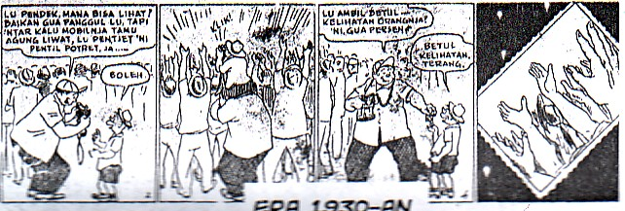
Komik Put On era 1930-an
Karya Kho Wang Gie

Slide 6
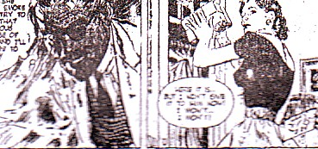
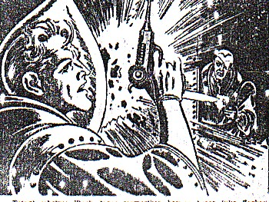
1940-an s/d 1950-an
Tahun 40-an masa pendudukan Jepang
Komik Pak leloer (1942) dan legenda Roro Mendut oleh B. Margono
Komik Amerika (1947)
Strip Tarzan kmik amrik lainnya seperti Rip Kirby, Panthom, Johny Hazard, Mandrake, Flash Gordon, dll muncul dalam bentuk strip harian dan mingguan
Rip Kirby: Alex Raymond
Flash Gordon versi Mac Raboy

Slide 7
Komik Siauw Tik Kwie memunculkan tokoh Sie Djien Koei menceritakan ttg jendral dan pendekar pada masa kaisar Toay Cung. Komik ini mempelopori komik silat tahun 1968
Komik petualangan ala tarzan yaitu komik Wiro karya Kwik Ing Hoo
Komik yang merakyat yaitu Dagelan Petruk karya Soedono
Sie Djien Koei

Slide 8
Tahun 1953, menapaki masa keemasan lahirnya Sri Asih karya R.A Kosasih dan nina Putri Rimba karya john Lukman (johnlo)
Sri asih memakai kebaya dan kesaktiannya berbau mistis sedangkan Nina bercerita tentang kehidupan rimba tropis di indonesia
Karya johnlo lainnya yaitu Puteri Bintang dan Garuda Putih
Kapten komit karya Kong ong mencoba mengimbangi Flash Gordon

Slide 9
Tahun 1954, muncul protes agar komik Barat dimusnakan.
Salah satu penerbit melodi di Bandung dan Keng Po di Jakarta tetap memertahankan dangan strategi dan pemahaman baru yakni menggali dan bersumber kebudayaan nasional.
Kosasih dan Johnlo akhirnya mengeluarkan komik wayang yang merupakan peleburan antara barat dan timur
Lahirlah Gatotkatja (1945-1955, Keng Po, Jakarta)
Raden Palasara (Johnlo)
Serial Mahabharata (Kosasih)
Harian Kedaulatan Rakyat Yogyakarta menampilkan karya Abdulsalam yang menceritakan kepahlawanan, perang, juga pemberontakan P. Diponegoro

Slide 10
Tahun 1956. Bandung menjadi pusat produksi komik. Contohnya legenda Sunda (Lutung Kasarung, Snagkuriang) legenda Jawa (Lara Jonggrang, Bawang Merah, Djoko Tingkir)
Sampai tahun 60-an, banyak komik terilhami dari repetoar klasik Wayang Purwa.

Slide 11
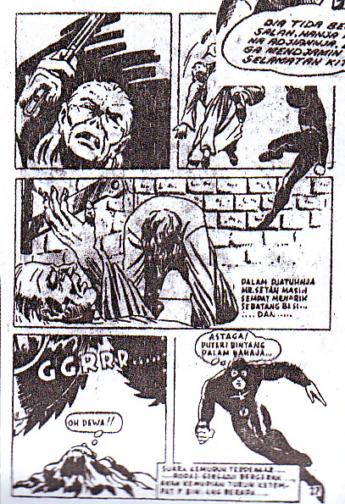
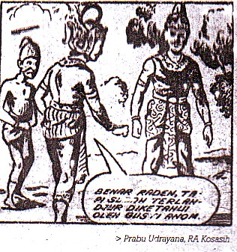
Garuda putih, johnlo
Prabu Udrayana, karya RA Kosasih

Slide 12
Tahun 1960-1963
Periode ini dikenal sebagai periode Medan. Di awali penerbit di Medan (Casso) tema yang diangkat yaitu legenda Minangkabau, Tapanuli atau Deli Kuno.
1962 komik yang populer di antaranya Bunda Karung, Tambun Tulang, dan kesusastraan Melayu kuno ikut disadur seperti Mirah Tjaga dan Mirah Silu atau Hang Djebat Durhaka yang disadur dari hikayat ang Tuah.

Slide 13
Cergamis yang populer pada periode medan yaitu Djas, Zam Nuldyn, dan Taguan Hardjo yang menyumbangkan estetika dan filosofi ke dalam komik.
Karya Taguan Hardjo yang terkenal antara lain: Telandjang Udjung Karang, Kapten Yani dengan perompak lautan Hindia, Batas Firdaus
Tahun 1971 periode medan mulai mati suri

Slide 14
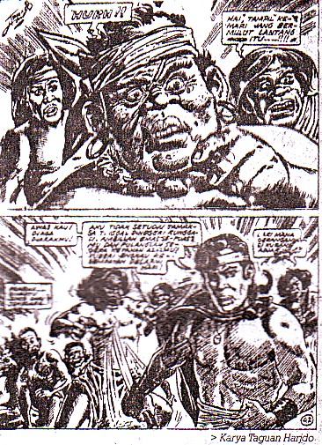
Karya Taguan Hardjo

Slide 15
Tahun 1963-1965
Nasionalisme menjadi ide utama
Komik bertema perjuangan sangat populer di jakarta dan surabaya
Pada masa itu indonesia dibawah pimpinan Soekarno dan sedang berjuang melawan kolonialisme.
Wujud komik perjuangan seperti Trunodjojo atau Pattimura (kisah perjuangan melawan Pem. Hidia Belanda)
Komik Pembebasan dan Srikandi Tanah (kisah perjuangan melawan Jepamg)
Komik Perjuangan Tak Kenal Mundur
Revolusi 45-49 diwujudkan komik Toha Pahlawan Bandung (mengenang pahlawan)

Slide 16
Komik lainnya yaitu Puteri Tjendrawasih, Pahlawan Jang Kembali, Kadir dan Konfrontasi, hantjurlah kubu Nekolim
Komik yang menceritakan peranan wanita dalam membela negara contohnya Srikandi Tanah Minang, Srikandi Kemerdekaan dan Tuti Pahlawan Puteri

Slide 17
Tahun 1966-1967
Setelah tahun 65, eksistensi komik semakin tidak jelas. Kalangan cergamis tidak memiliki kelompok yang terorganisir.
Keadaan semakin memburuk lantaran muncul komik yang dipolitisasi tanpa nama pembuatnya.
Ganes TH salah satu cergamis yang sempat diinterogasi lantaran aktivitasnya sebagai karikatur di harian komunis warta
Akhirnya dibentuklan Ikasti (Ikatan Seniman cergamis Indonesia)

Slide 18
Tahun 1968-1980-an
Selepas tahun 1971, mulai bebas dari pengawasan yang ketat.
Penerbit Melodi yang masih konsisten
Aneka genre komik mulai dari komik roman, fiksi ilmiah, horor, atau cerita detektif.
Momennya bersamaan dengan hadirnya kembali bioskop Indonesia dengan film dari amerika.
Komik silat dan roman yang paling populer

Slide 19
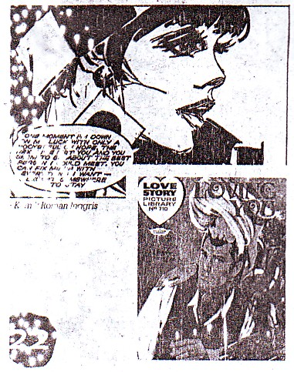
Komik roman Inggris (Loving You)

Slide 20
Salah satu fenomena yang paling menarik yaitu terbitnya sebuah majalah komik bulanan yaitu Eres (september 1969)
Majalah ini mampu bertahan karena mendapat pasokan teratur dari para cergamis
Jika pada masa 50-an banyak komik Amrik dan Cina, maka sesudah G 30 S-PKI, komik Cina dilarang muncul. Sebagai gantinya muncul komik dari Inggris
Ukuran sekitar 13,5 x17,5 cm

Slide 21
Tahun 1977, penerbit Maranatha Bandung mencoba menerbitkan terjemahan Conan the Barbarian karya John Buscema
Format lebih besar 20,5 x 27 cm

Slide 22
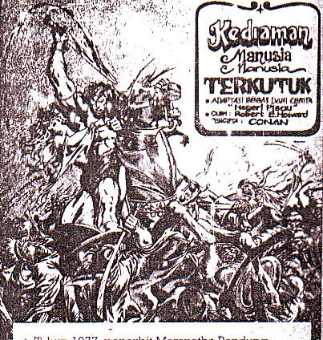
Komik conan the barbarian, tahun 1977

Slide 23
Serial komik superhero Amrik lainnya yaitu Batman, Superman, Justice League of Amerika
Puncaknya Tintin diterbitkan di Indonesia dan komik Eropa menyusul seperti smurf, Asterix, Trigan

Slide 24
Matur Nuwun
Sanget

